Slide 1
Какие слова здесь зашифрованы?
д.
г.
кв.
кор.
И.О.
ул.
обл.

Slide 2
Адрес – точное указание места жительства человека или нахождения организации.

Slide 3
Чего не хватает?
д.
г.
кв.
кор.
И.О.
ул.
обл.
индекс

Slide 4
ПОРЯДОК НАПИСАНИЯ АДРЕСА
1.
2.
3.
4.
5.
6.
7.
8.
Номер дома.
Название области (республики).
Номер квартиры.
Номер подъезда.
Название города (села).
Индекс.
Номер корпуса (если есть).
Название улицы.

Slide 5
Правила написания адреса на конверте
индекс
1. Всегда пиши ………….., чтобы письмо дошло быстрее.
2. Пиши ……. части адреса, чтобы письмо дошло до адресата.
3. Части адреса пишутся через ……………...
4. От кого (…………………..) – изменяй и пиши ФИО в родительном падеже.
Кому (………………) – изменяй и пиши ФИО в дательном падеже.
все
запятую
отправитель
адресат

Slide 6
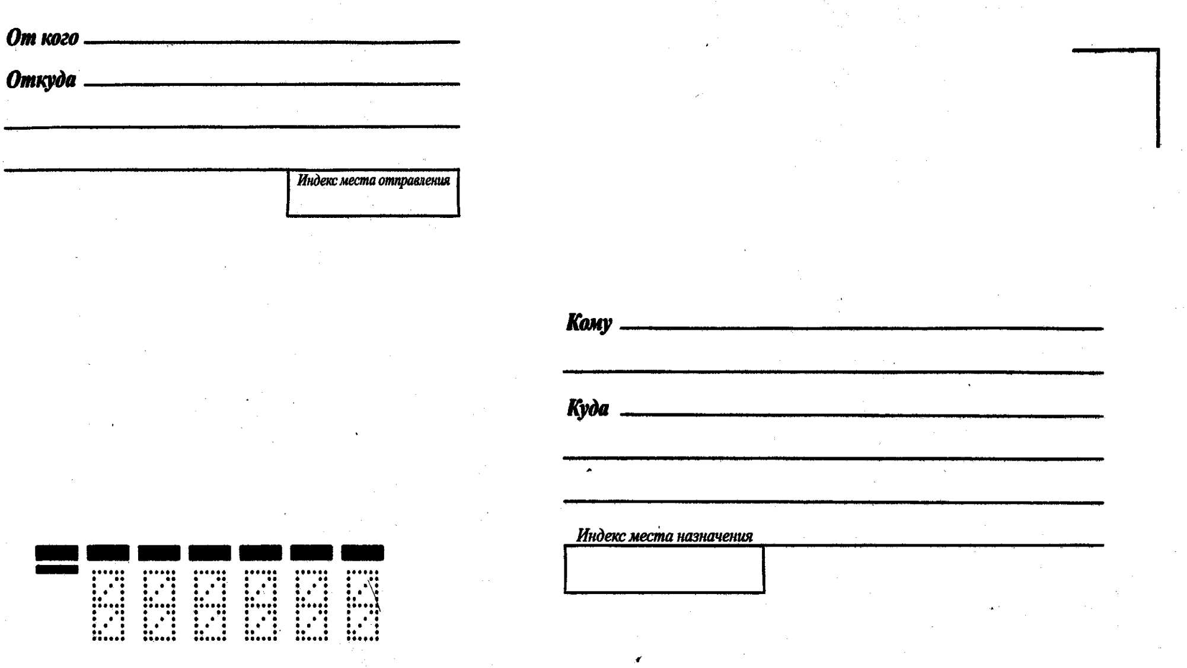
НАЙДИ ОШИБКУ
Вологодская обл.,
г. Сокол
д. 7, кв. 15
Иванов П. А.
г. Химки,
д. 41, кор. 4
149045

Slide 7
ДЕЛОВАЯ БУМАГА. Адрес.

Slide 8
Закончи мысль в предложениях своими словами
Здравствуй …………………. .
Прости, что долго не писал. Дни летом летят очень ……… . По утрам мы с ребятами ………….. . Днём я помогаю ………… . А вечера проходят по разному. То я играю с ……. . То смотрю …….. . То читаю ………… . Отдыхать в ………………. мне нравиться, но я уже соскучился по …………………… .
На этом всё. Жду твой ответ.
Твой …………… .

Slide 9
Закончи мысль в предложениях своими словами
Дорогая …………………. !
Поздравляю тебя с …………………… .
Желаю ……………………………………………
.....................................................................................
………………………………………………………… .
Твой …………… .

